Slide 1
তাপ বিকিরণ হিট + সাউন্ড ক্লাসের ধারাবাহিক পর্ব – ০২
Presented By –
SM TANVIR AHAMMAD
Department of Computer Science & Engineering
Dhaka University of Engineering and Technology (DUET) , Gazipur

Slide 2
Content
শূন্য মাধ্যমে তাপ কিভাবে চলে ?
তরঙ্গ ও তরঙ্গদৈর্ঘ্য
কৃষ্ণবস্তু /ব্ল্যাকবডি/কালো বস্তু
কৃষ্ণবস্তুর তাপ বিকিরণ
ভীনের সূত্র
ভীনের সূত্র ও গ্রিন হাউজ ক্রিয়া
স্টেফানের সূত্র
গাণিতিক সমস্যা

Slide 3
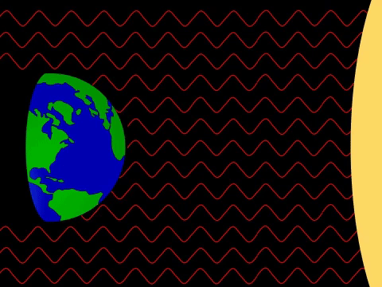

শূন্য মাধ্যমে তাপ তড়িৎচৌম্বক তরঙ্গ আকারে সরলরেখায় চলে ।

Slide 4
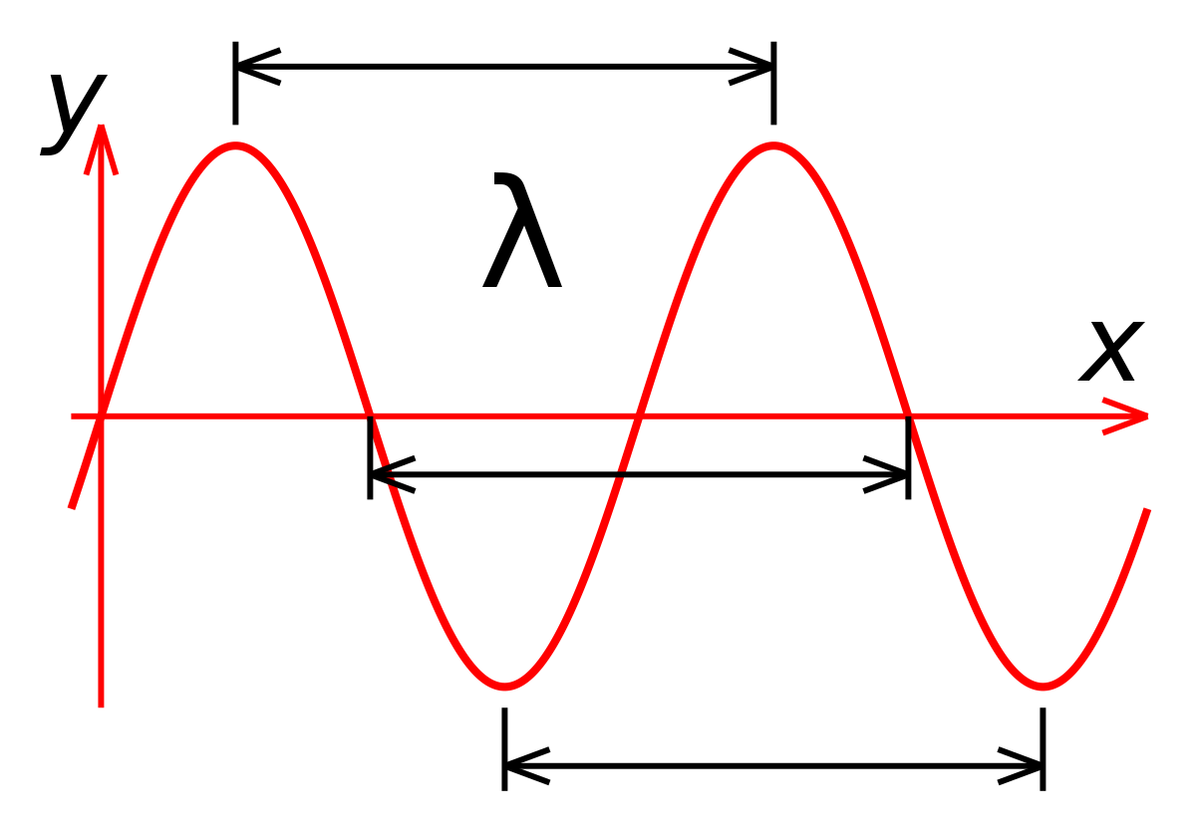

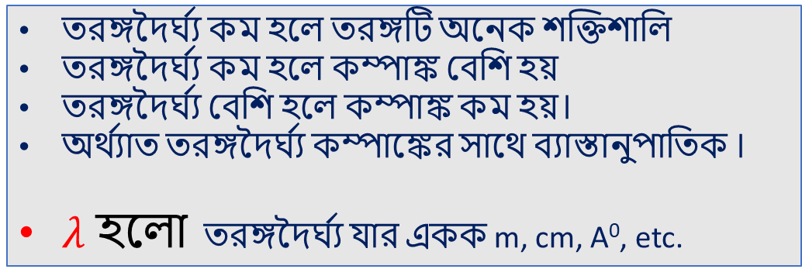
তরঙ্গ ও তরঙ্গদৈর্ঘ্য ($λ$)
তরঙ্গদৈর্ঘ্য কম হলে তরঙ্গটি অনেক শক্তিশালি
তরঙ্গদৈর্ঘ্য কম হলে কম্পাঙ্ক বেশি হয়
তরঙ্গদৈর্ঘ্য বেশি হলে কম্পাঙ্ক কম হয়।
অর্থ্যাত তরঙ্গদৈর্ঘ্য কম্পাঙ্কের সাথে ব্যাস্তানুপাতিক ।
$λ হলো$ তরঙ্গদৈর্ঘ্য যার একক m, cm, A⁰, etc.
তুলনামূলক দুর্বল তরঙ্গ
শক্তিশালী তরঙ্গ

Slide 5

কৃষ্ণবস্তু ( Black Body )
যে বস্তু সব ধরনের আলো শুষে নিতে পারে , কোনো ধরনের আলো বিকিরণ করেনা।
তাকে আদর্শ কালো বস্তু/কৃষ্ণকায়া / কৃষ্ণবস্তু / Black body বলে । বাস্তবে আদর্শ কালো বস্তু নেই।
Venta Black ( পৃথিবীর সবথেকে কালো বস্তু ) যা আলোর 99.965% শুষে নিতে সক্ষম ।

Slide 6
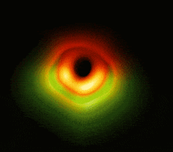
Black body Radiation (কৃষ্ণবস্তুর তাপ বিকিরণ)
যে বস্তু যত বেশি আলো/তাপ শোষণ করতে পারে,
সে তত বেশি তাপ বিকিরণ করতে পারে।
ত সেই হিসেবে যদি প্রশ্ন করা হয়, সবথেকে বেশি
তাপ কোন বস্তু বিকিরণ করে?
উত্তর হবে ব্ল্যাক হোল ।
কালো বস্তুকে তাপ দিলে সর্বোচ্চ পরিমাণ শক্তি নির্গত বা বিকিরিত হবে।

Slide 7
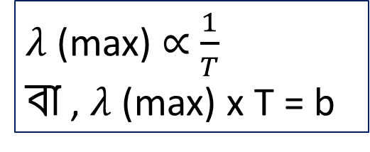
ভীনের সূত্রঃ কোন কৃষ্ণকায়া থেকে যে তরঙ্গদৈর্ঘ্য সর্বোচ্চ পরিমাণ শক্তি বিকীর্ণ হয় তা তার পরম তাপমাত্রার ব্যাস্তানুপাতিক
$λ$ (max) $∝$ $\frac{1}{T}$
বা , $λ$ (max) x T = b
b = 2.9 x 10⁻³ mK

Slide 8
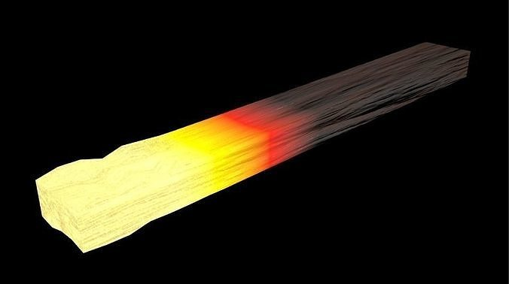
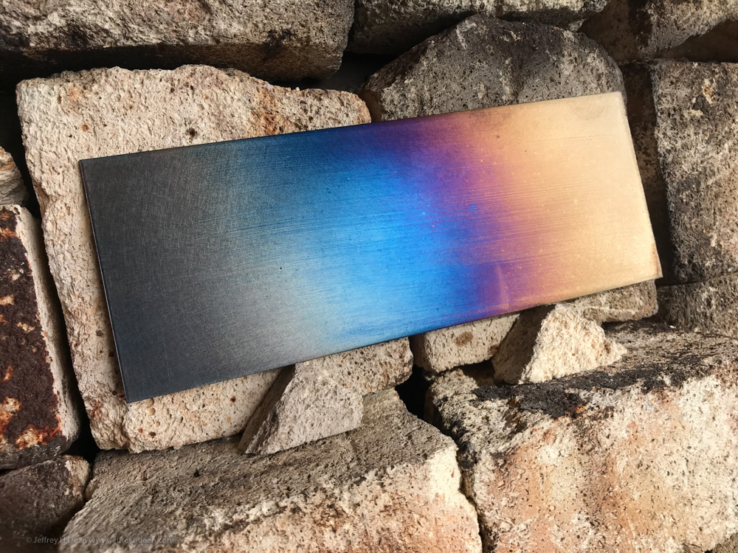
কোনো বস্তুকে তাপ প্রয়োগ করলে তা থেকে বিকিরিত তাপের তরঙ্গদৈর্ঘ্য বিভিন্ন হবার কারনে , অনেক ধরনের রঙ দেখা যায়।

Slide 9
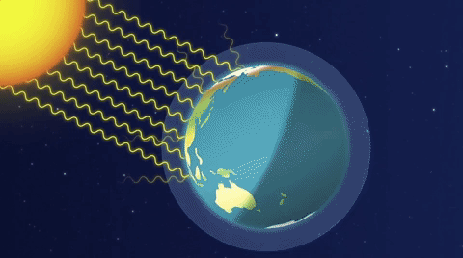
ভীনের সূত্র ও গ্রীন হাউস ক্রিয়া

Slide 10
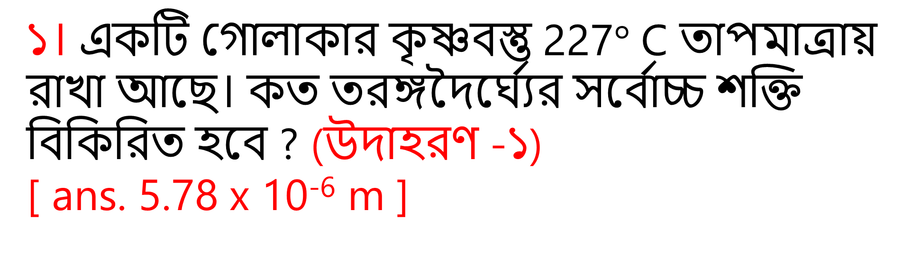
১। একটি গোলাকার কৃষ্ণবস্তু 227$°$ C তাপমাত্রায় রাখা আছে। কত তরঙ্গদৈর্ঘ্যের সর্বোচ্চ শক্তি বিকিরিত হবে ? (উদাহরণ -১)
[ ans. 5.78 x 10⁻⁶ m ]

Slide 11
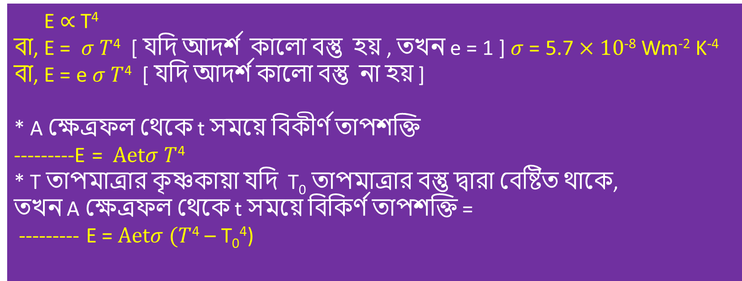

স্টেফানের সূত্র
কোন কৃষ্ণকায়ার একক ক্ষেত্রফল থেকে প্রতি সেকেন্ডে বিকির্ণ তাপের পরিমান এর পরম তাপমাত্রার চতুর্থঘাতের সমানুপাতিক
E $∝$ T⁴
E $∝$ T⁴
বা, E = $σ T$⁴ [ যদি আদর্শ কালো বস্তু হয় , তখন e = 1 ] $σ$ = 5.7 $×10$⁻⁸ Wm⁻² K⁻⁴
বা, E = e $σ T$⁴ [ যদি আদর্শ কালো বস্তু না হয় ]
* A ক্ষেত্রফল থেকে t সময়ে বিকীর্ণ তাপশক্তি
---------E = $Aetσ T$⁴
* T তাপমাত্রার কৃষ্ণকায়া যদি T₀ তাপমাত্রার বস্তু দ্বারা বেষ্টিত থাকে,
তখন A ক্ষেত্রফল থেকে t সময়ে বিকির্ণ তাপশক্তি =
--------- E =$Aetσ (T$⁴ – T₀⁴)

Slide 12
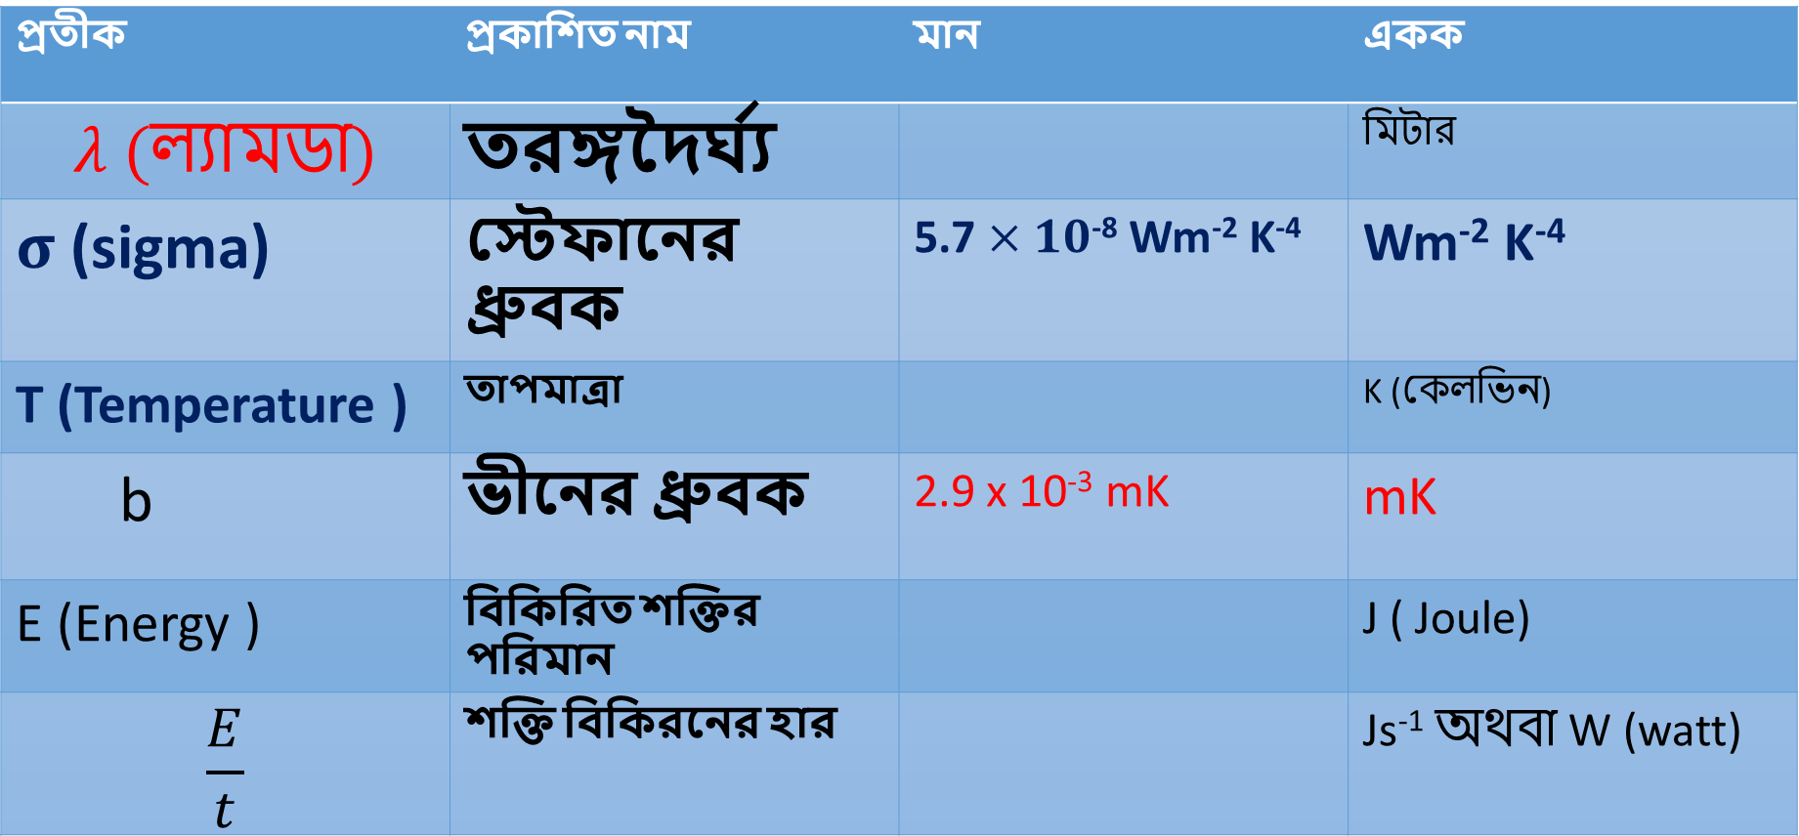
এই অধ্যায়ে ব্যবহৃত সূত্রের রাশির পরিচিতি
প্রতীক | প্রকাশিত নাম | মান | একক
$$λ (ল্যামডা)$$ | তরঙ্গদৈর্ঘ্য |  | মিটার
$σ$ (sigma) | স্টেফানের ধ্রুবক | 5.7 $×10$⁻⁸ Wm⁻² K⁻⁴ | Wm⁻² K⁻⁴
T (Temperature ) | তাপমাত্রা |  | K (কেলভিন)
b | ভীনের ধ্রুবক | 2.9 x 10⁻³ mK | mK
E (Energy ) | বিকিরিত শক্তির পরিমান |  | J ( Joule)
$$\frac{E}{t}$$ | শক্তি বিকিরনের হার |  | Js⁻¹ অথবা W (watt)

Slide 13
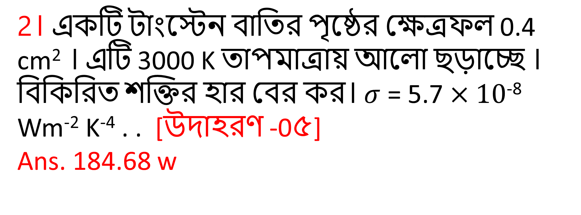
2। একটি টাংস্টেন বাতির পৃষ্ঠের ক্ষেত্রফল 0.4 cm² । এটি 3000 K তাপমাত্রায় আলো ছড়াচ্ছে । বিকিরিত শক্তির হার বের কর। $σ$ = 5.7 $×10$⁻⁸ Wm⁻² K⁻⁴ . . [উদাহরণ -0৫]
Ans. 184.68 w

Slide 14
3। কোন বস্তুর পৃষ্ঠের ক্ষেত্রফল 0.1 m² । বস্তুটিকে 1000 K তাপমাত্রায় উত্তপ্ত করা হলে , এটি 1 ঘণ্টায় কী পরিমাণ শক্তি বিকিরণ করবে ? বস্তুটির আপেক্ষিক বিকিরণ ক্ষমতা 0.7 [উদাহরণ – ০৭ ]
[ans. 1.44 X 10⁷ J ]

Slide 15
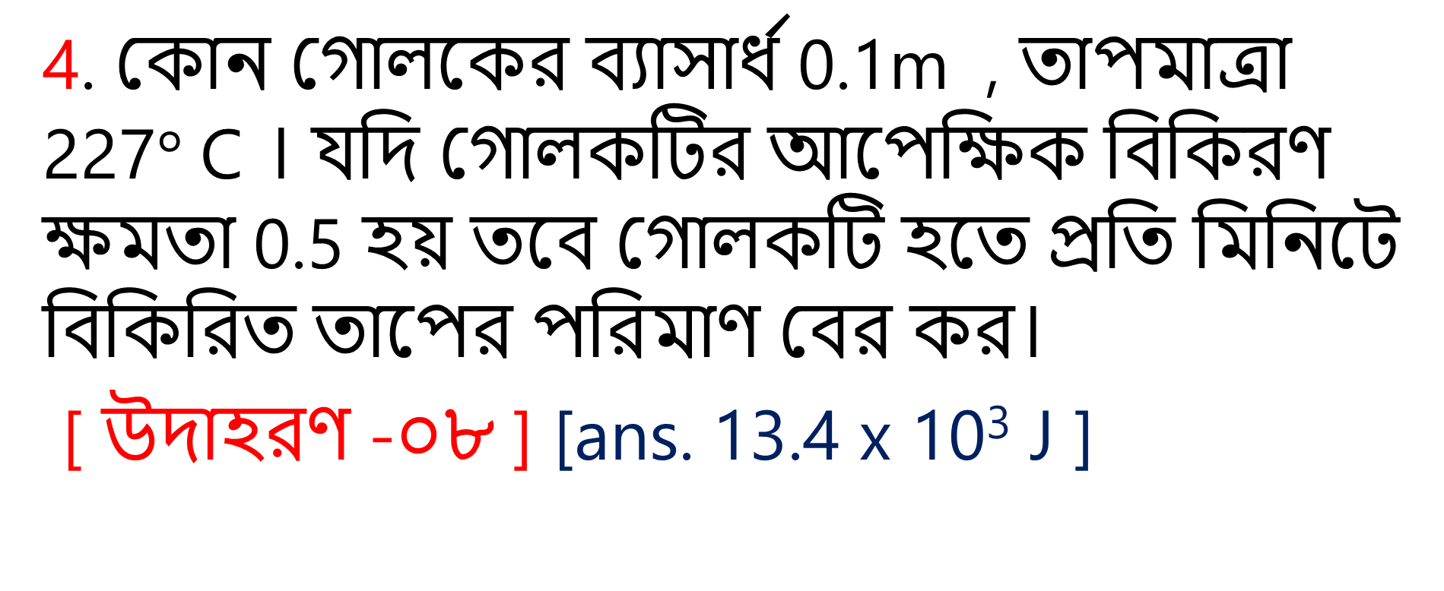
4. কোন গোলকের ব্যাসার্ধ 0.1m , তাপমাত্রা 227$°$ C । যদি গোলকটির আপেক্ষিক বিকিরণ ক্ষমতা 0.5 হয় তবে গোলকটি হতে প্রতি মিনিটে বিকিরিত তাপের পরিমাণ বের কর।
[ উদাহরণ -০৮ ] [ans. 13.4 x 10³ J ]
b

Slide 16
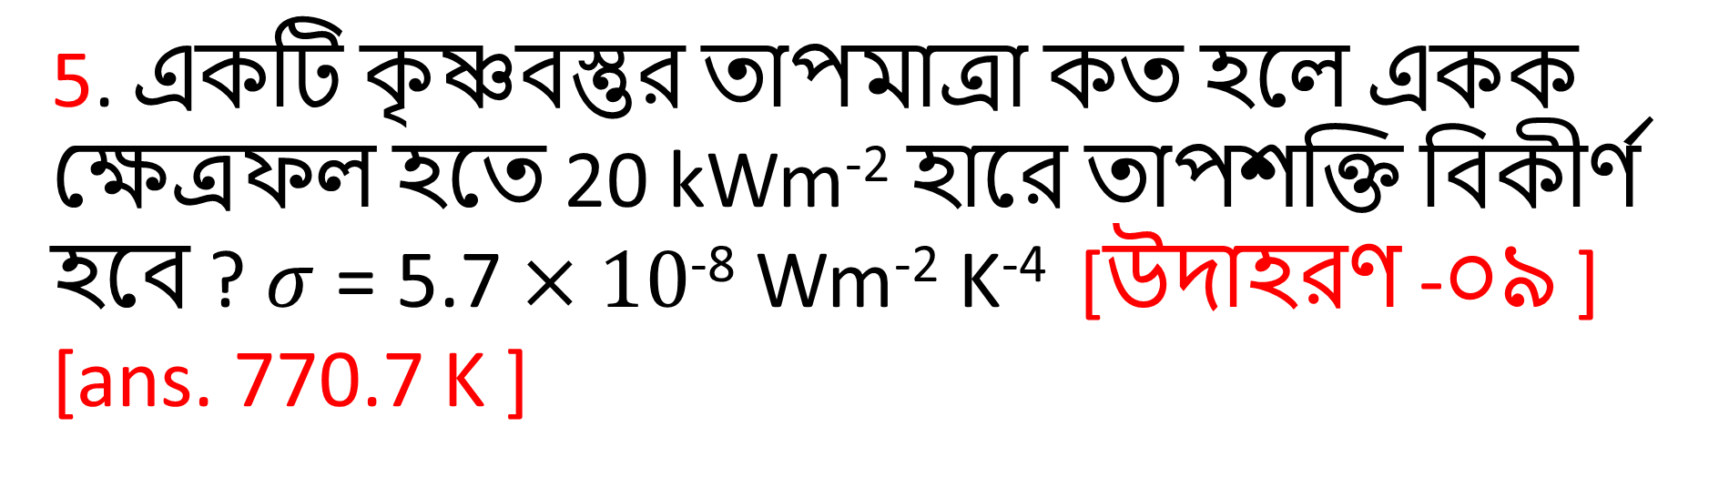
5. একটি কৃষ্ণবস্তুর তাপমাত্রা কত হলে একক ক্ষেত্রফল হতে 20 kWm⁻² হারে তাপশক্তি বিকীর্ণ হবে ? $σ$ = 5.7 $×10$⁻⁸ Wm⁻² K⁻⁴ [উদাহরণ -০৯ ]
[ans. 770.7 K ]

Slide 17
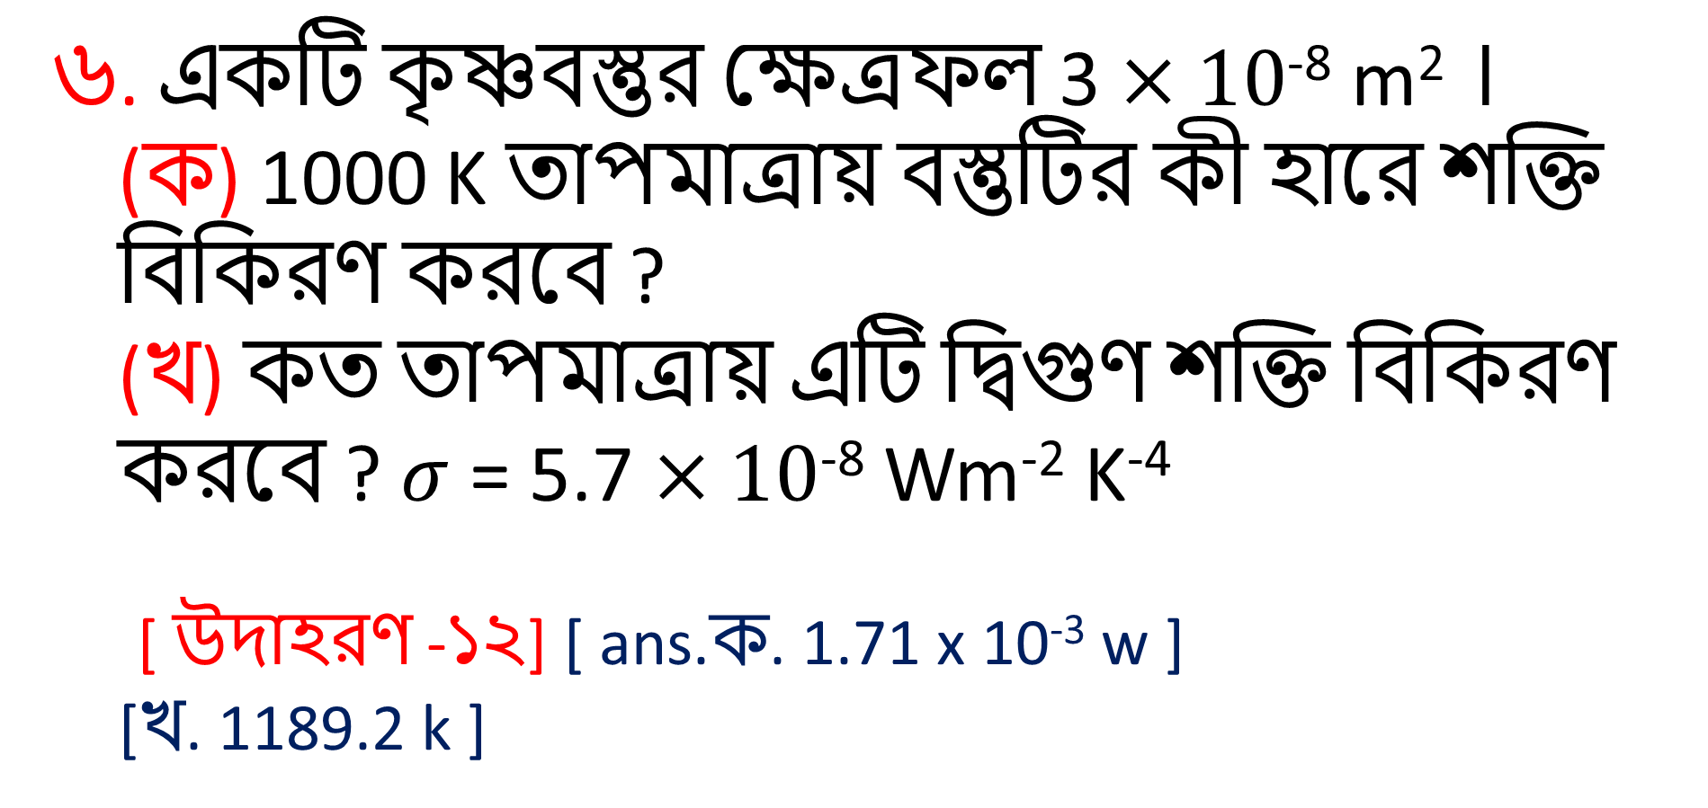
৬. একটি কৃষ্ণবস্তুর ক্ষেত্রফল 3 $×10$⁻⁸ m² ।
(ক) 1000 K তাপমাত্রায় বস্তুটির কী হারে শক্তি বিকিরণ করবে ?
(খ) কত তাপমাত্রায় এটি দ্বিগুণ শক্তি বিকিরণ করবে ? $σ$ = 5.7 $×10$⁻⁸ Wm⁻² K⁻⁴
[ উদাহরণ -১২] [ ans.ক. 1.71 x 10⁻³ w ]
[খ. 1189.2 k ]

Slide 18
Any Question ?

